Slide 1




빅데이터 분석 기획
빅데이터 플랫폼 개발자 양성
박 시 현

Slide 2
평가문항 3번
01 | AWS 인스턴스 생성하기
02 | AWS 인스턴스 초기 설정
03 | 패키지 설치 및 설정

Slide 3
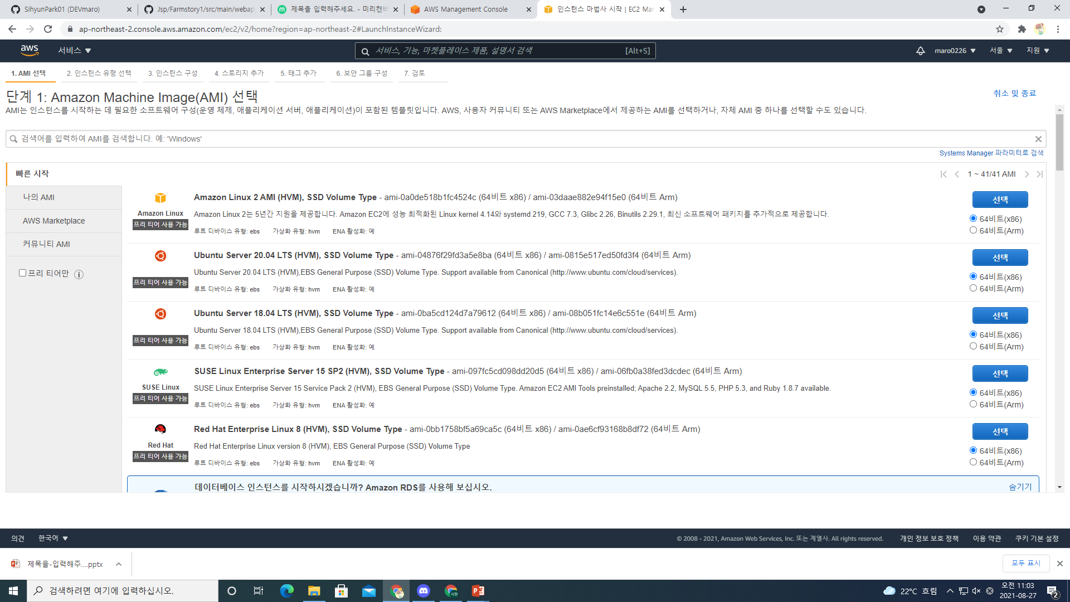
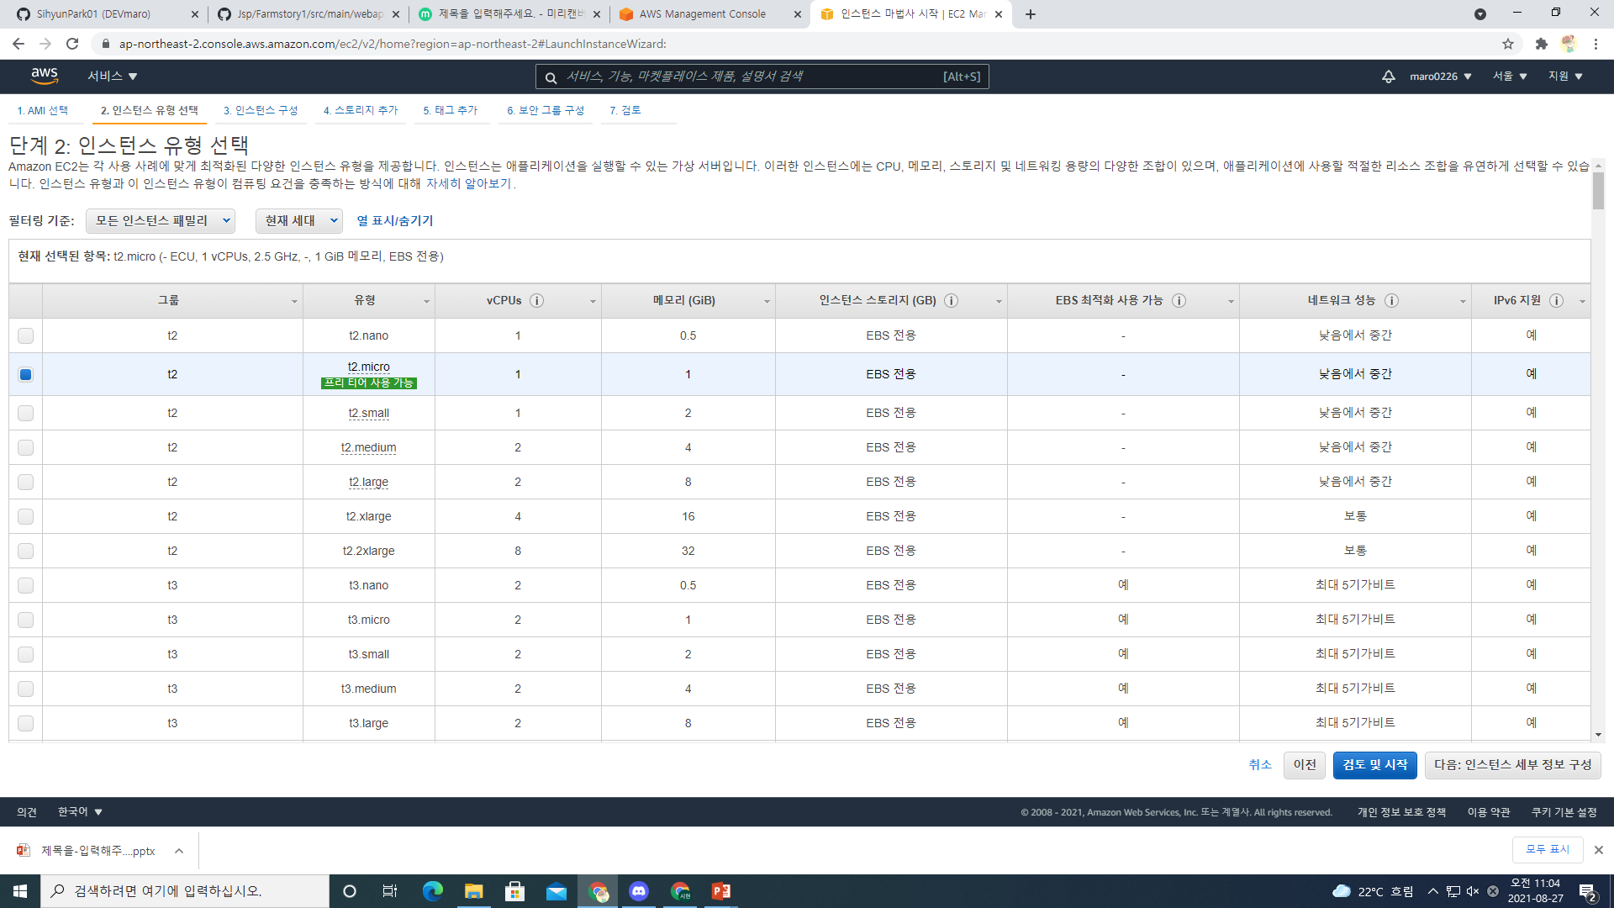
1) AWS 인스턴스
생성하기
- AMI 선택 : Amazon Linux 2 AMI(HVM)
- 인스턴스 유형 : t2.micro (프리티어 사용가능)
1. AWS 인스턴스 생성하기

Slide 4
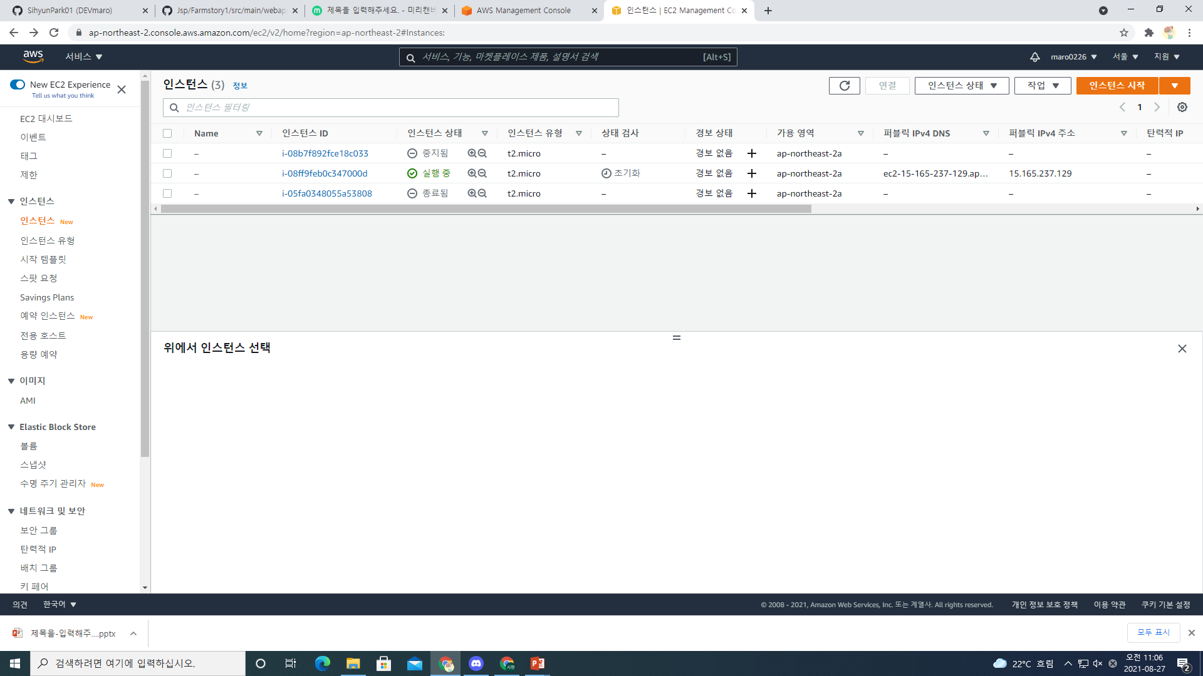
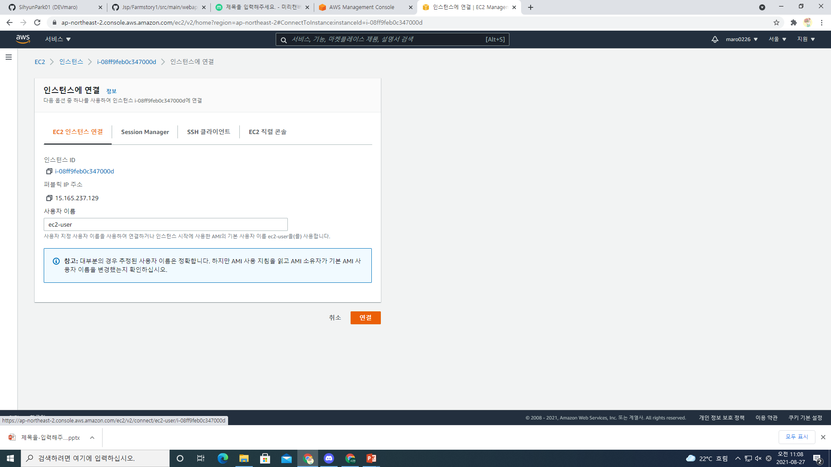
1) AWS 인스턴스
생성하기
- AMI 선택 : Amazon Linux 2 AMI(HVM)
- 인스턴스 유형 : t2.micro (프리티어 사용가능)
1. AWS 인스턴스 생성하기

Slide 5

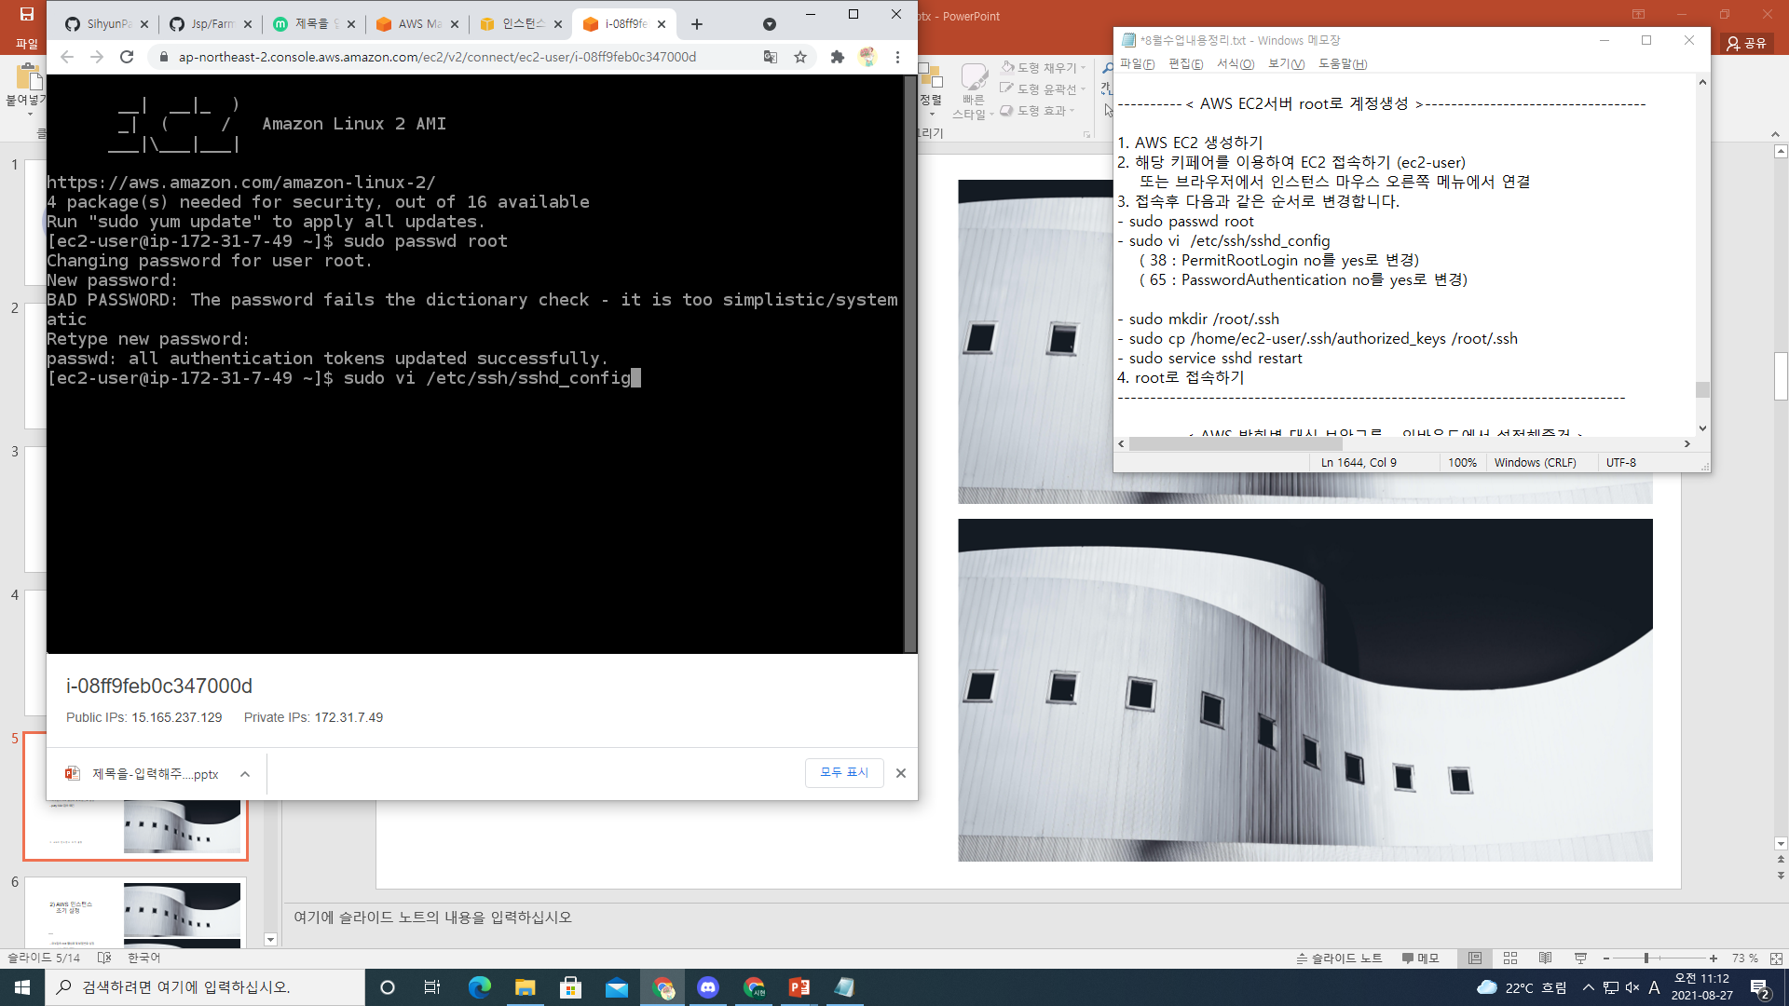
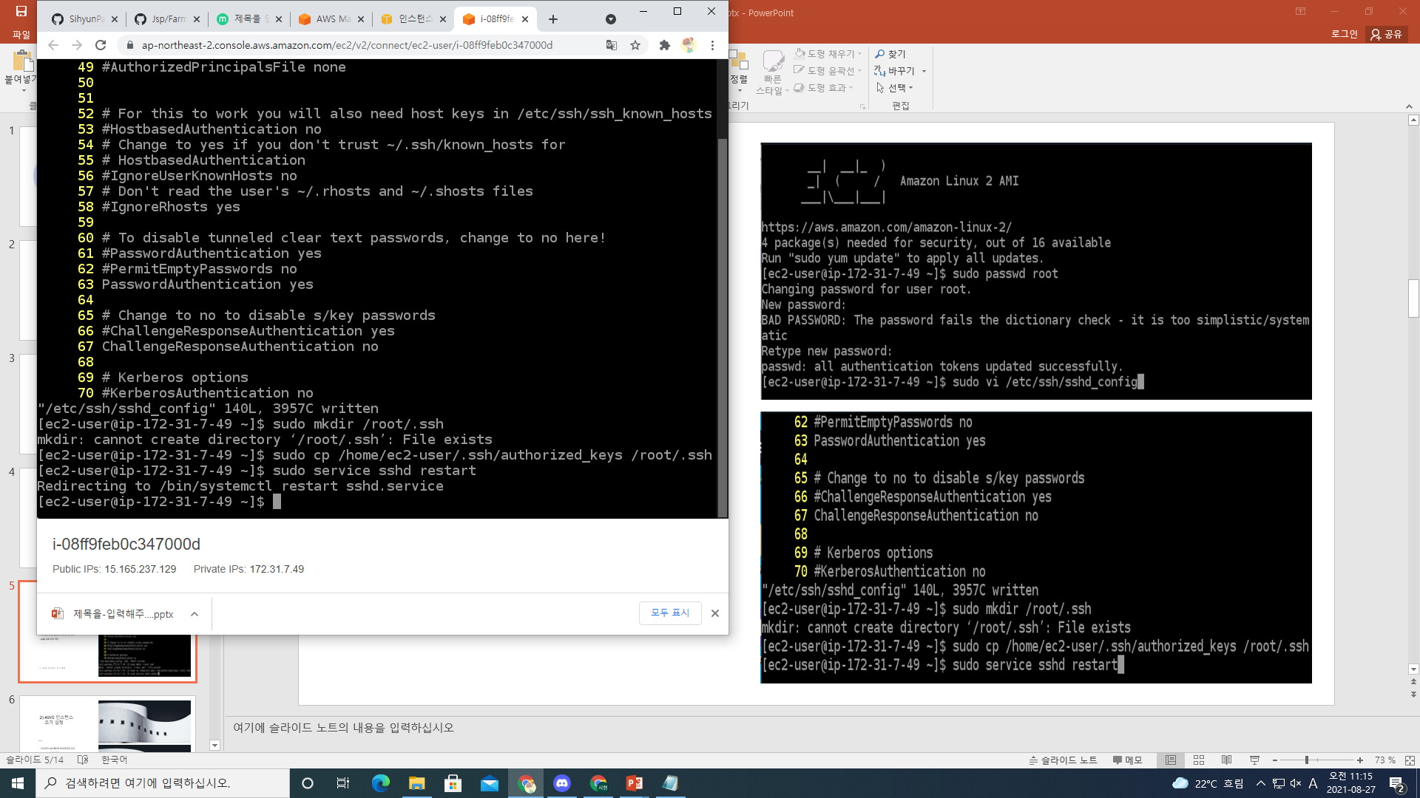

2) AWS 인스턴스
초기 설정
- 외부접속 root 활성화 및 비밀번호 설정
- putty SSH 접속 확인
2. root 활성화 및 비밀번호 설정

Slide 6
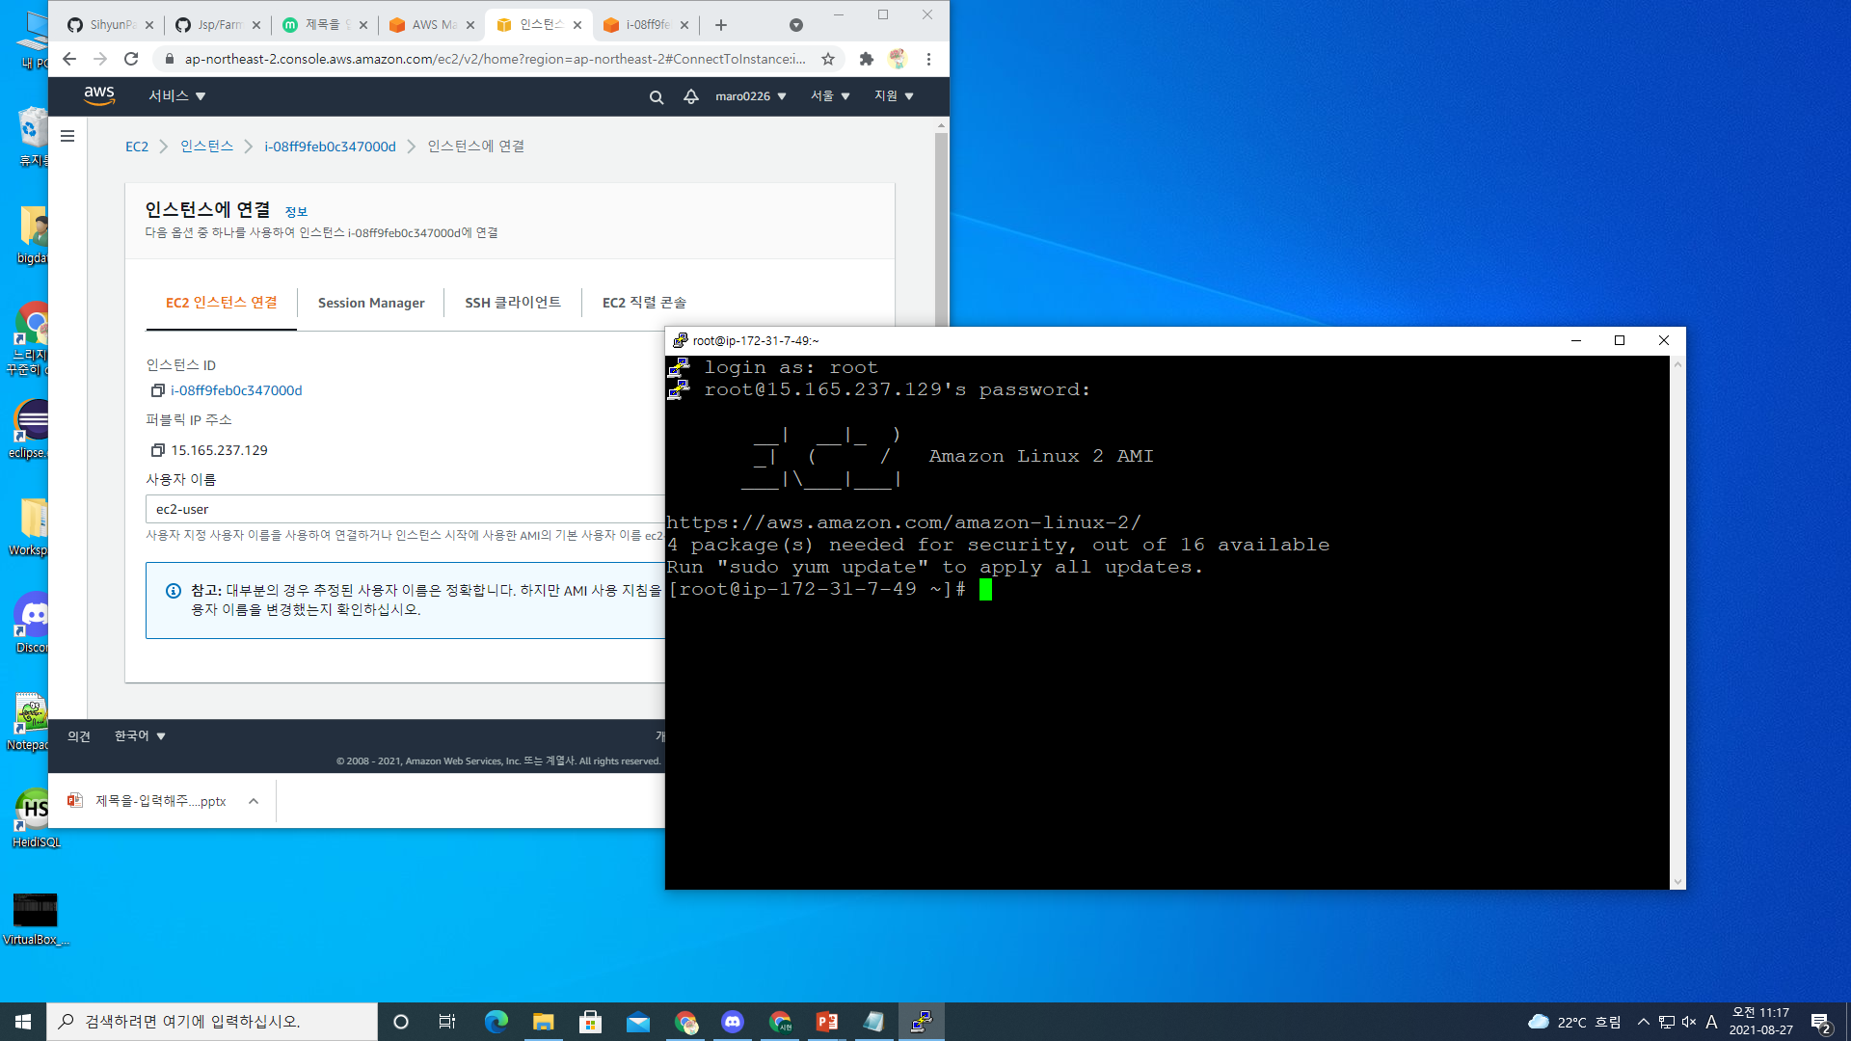
2) AWS 인스턴스
초기 설정
- 외부접속 root 활성화 및 비밀번호 설정
- putty SSH 접속 확인
2. putty SSH 접속 확인

Slide 7
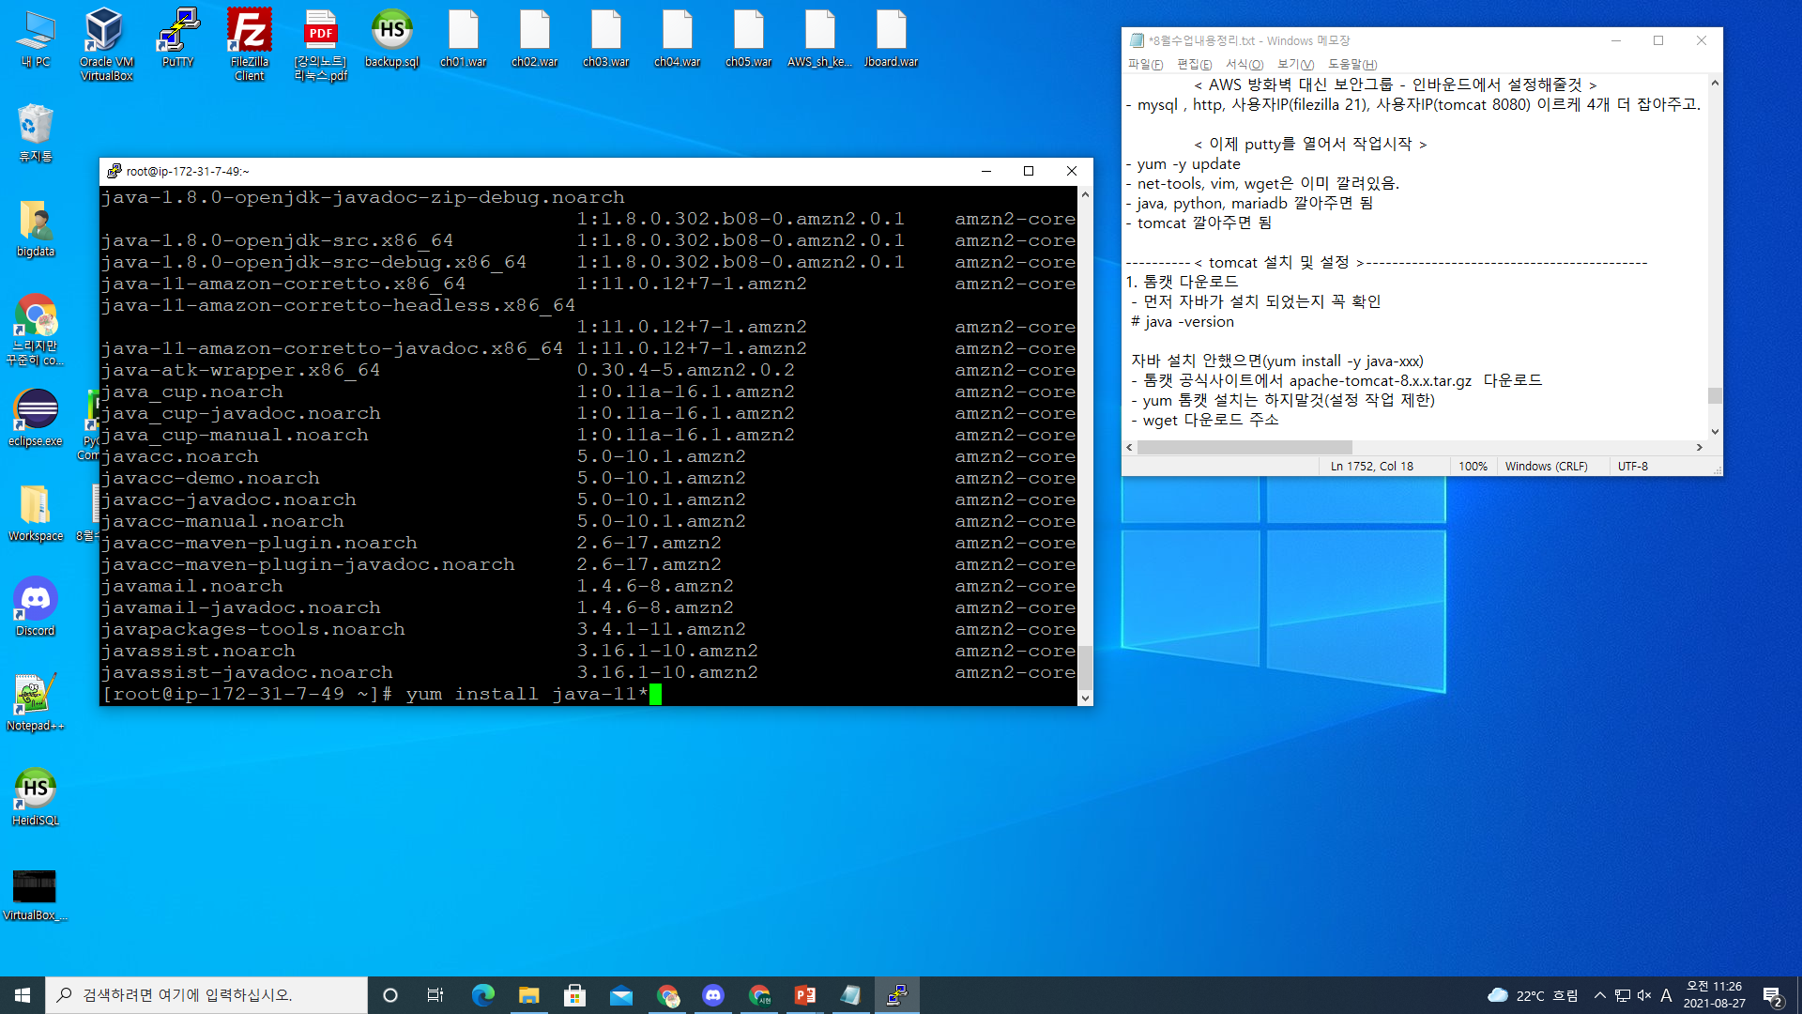
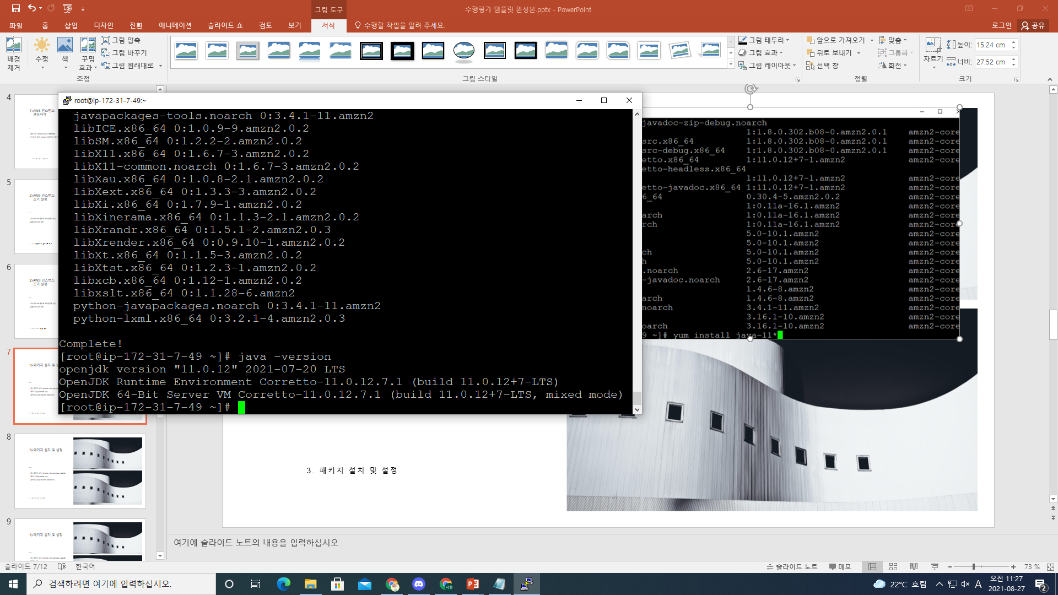
3) 패키지 설치 및 설정
- 필수 패키지 설치 ( net-tools, vim, wget, java, mariadb)
- 패키지 설정(mariadb, vim)
- 톰캣 설치/설정/프로젝트 배포 테스트
3. net-tools, vim, wget, java 설치

Slide 8

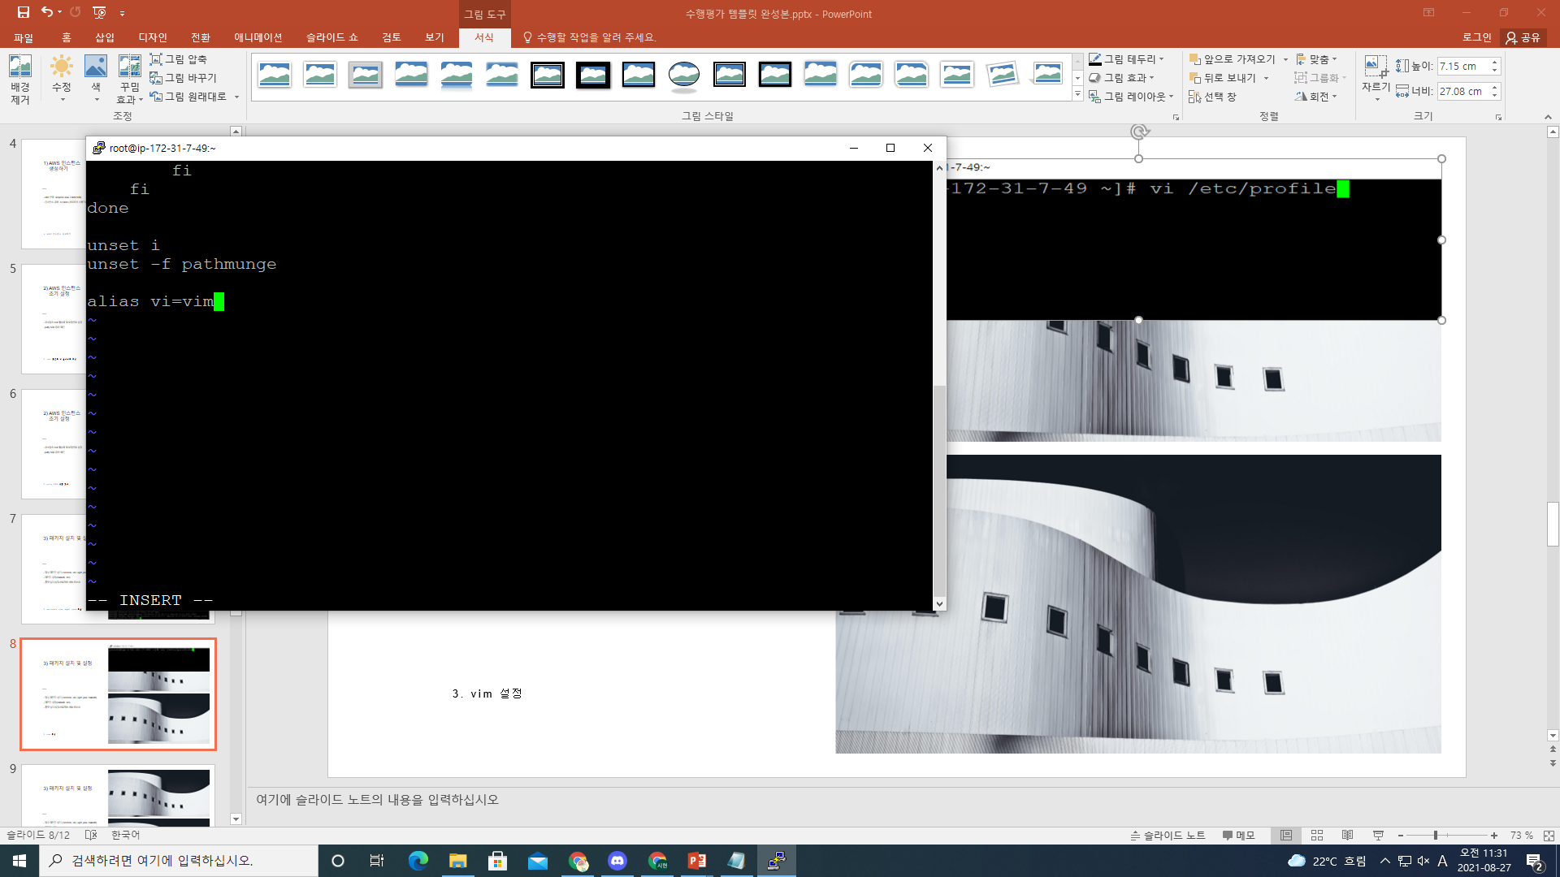
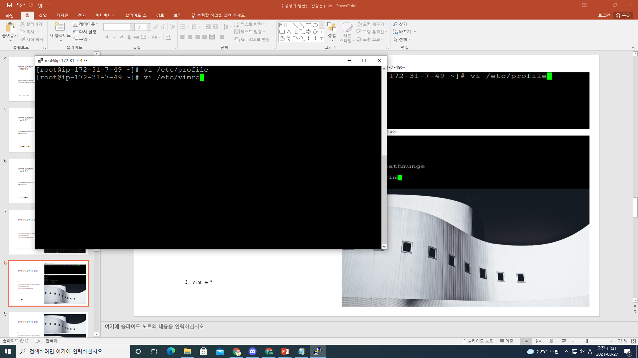
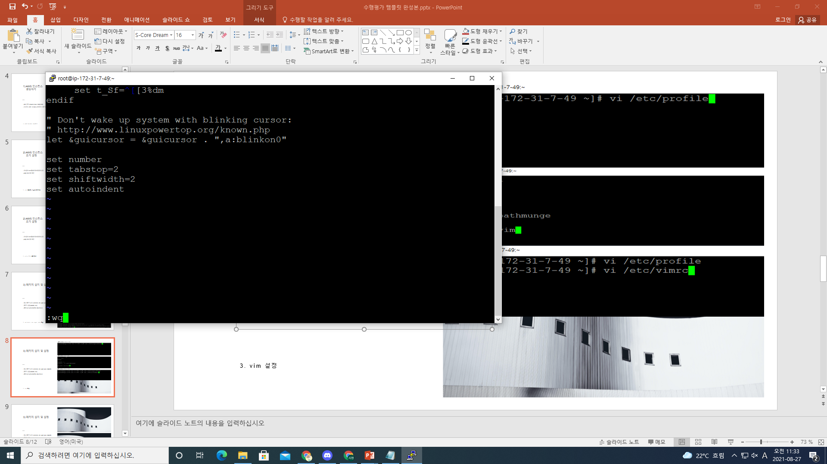
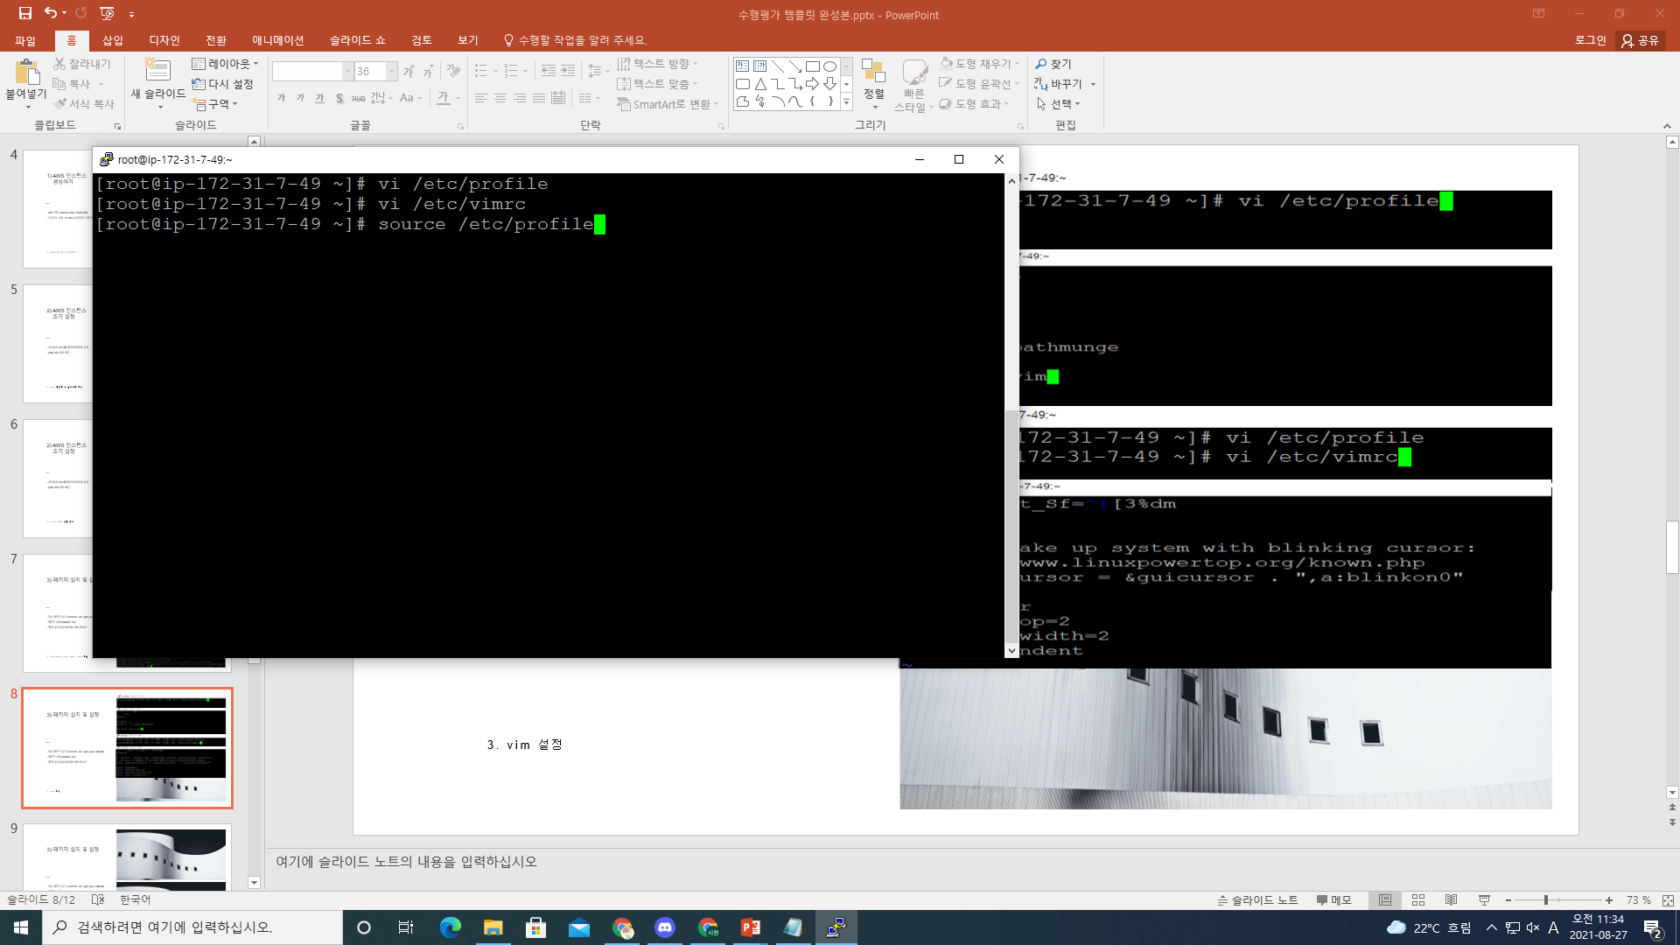
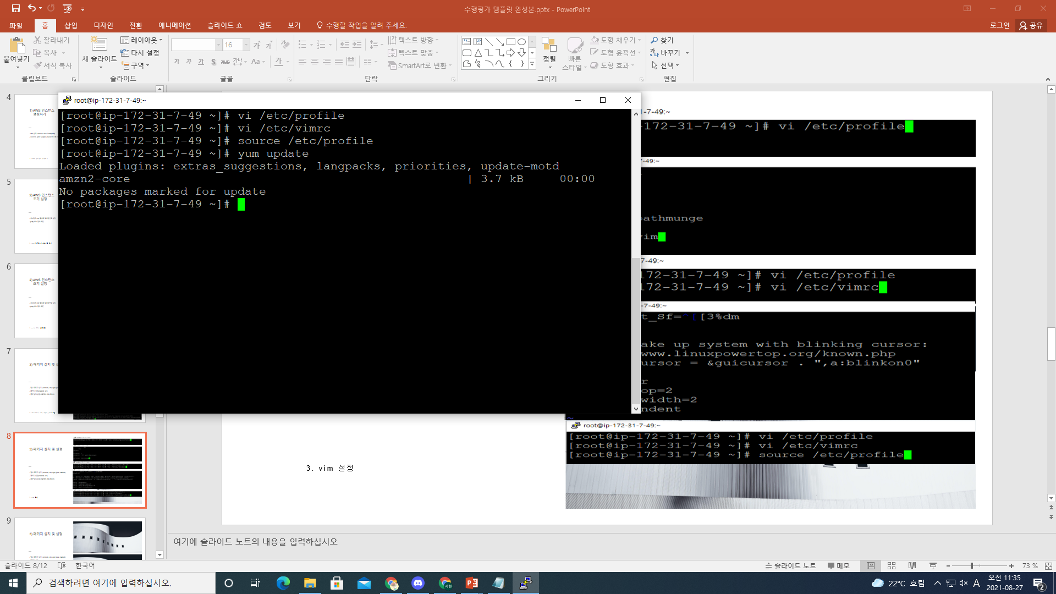
3) 패키지 설치 및 설정
- 필수 패키지 설치 ( net-tools, vim, wget, java, mariadb)
- 패키지 설정(mariadb, vim)
- 톰캣 설치/설정/프로젝트 배포 테스트
3. vim 설정

Slide 9
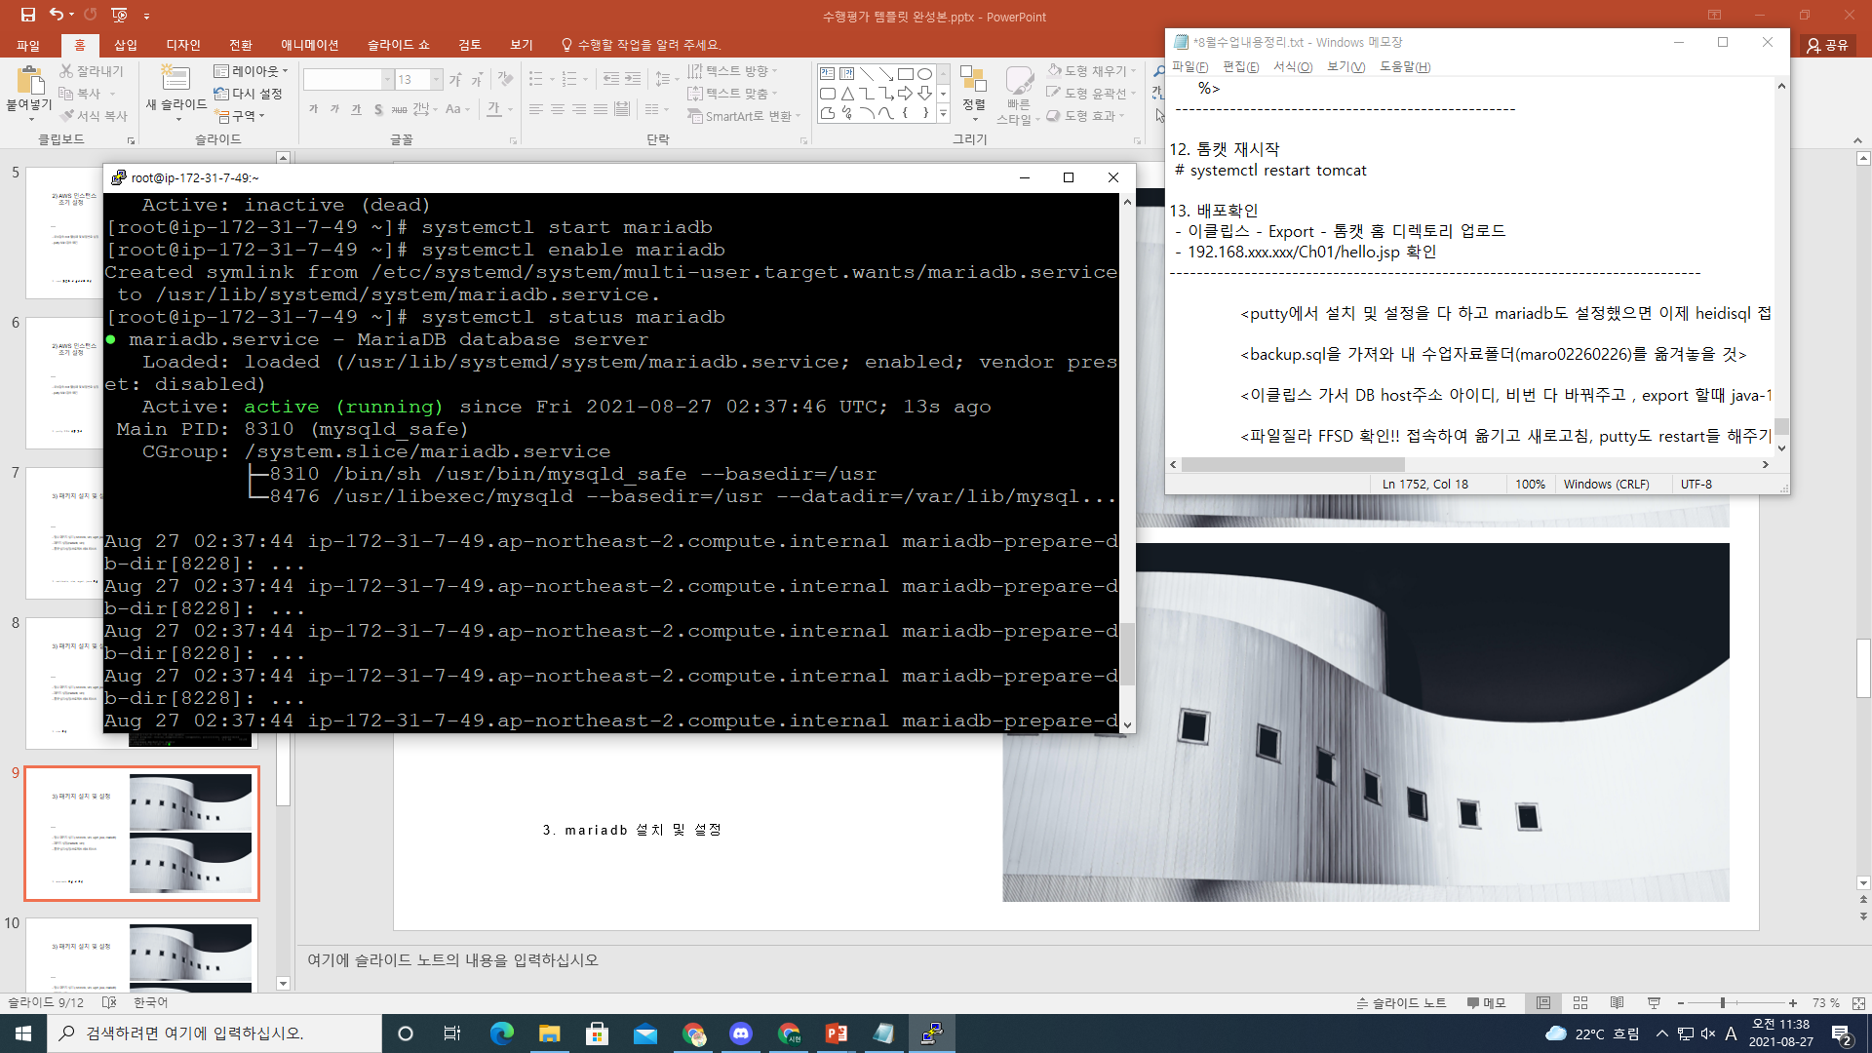
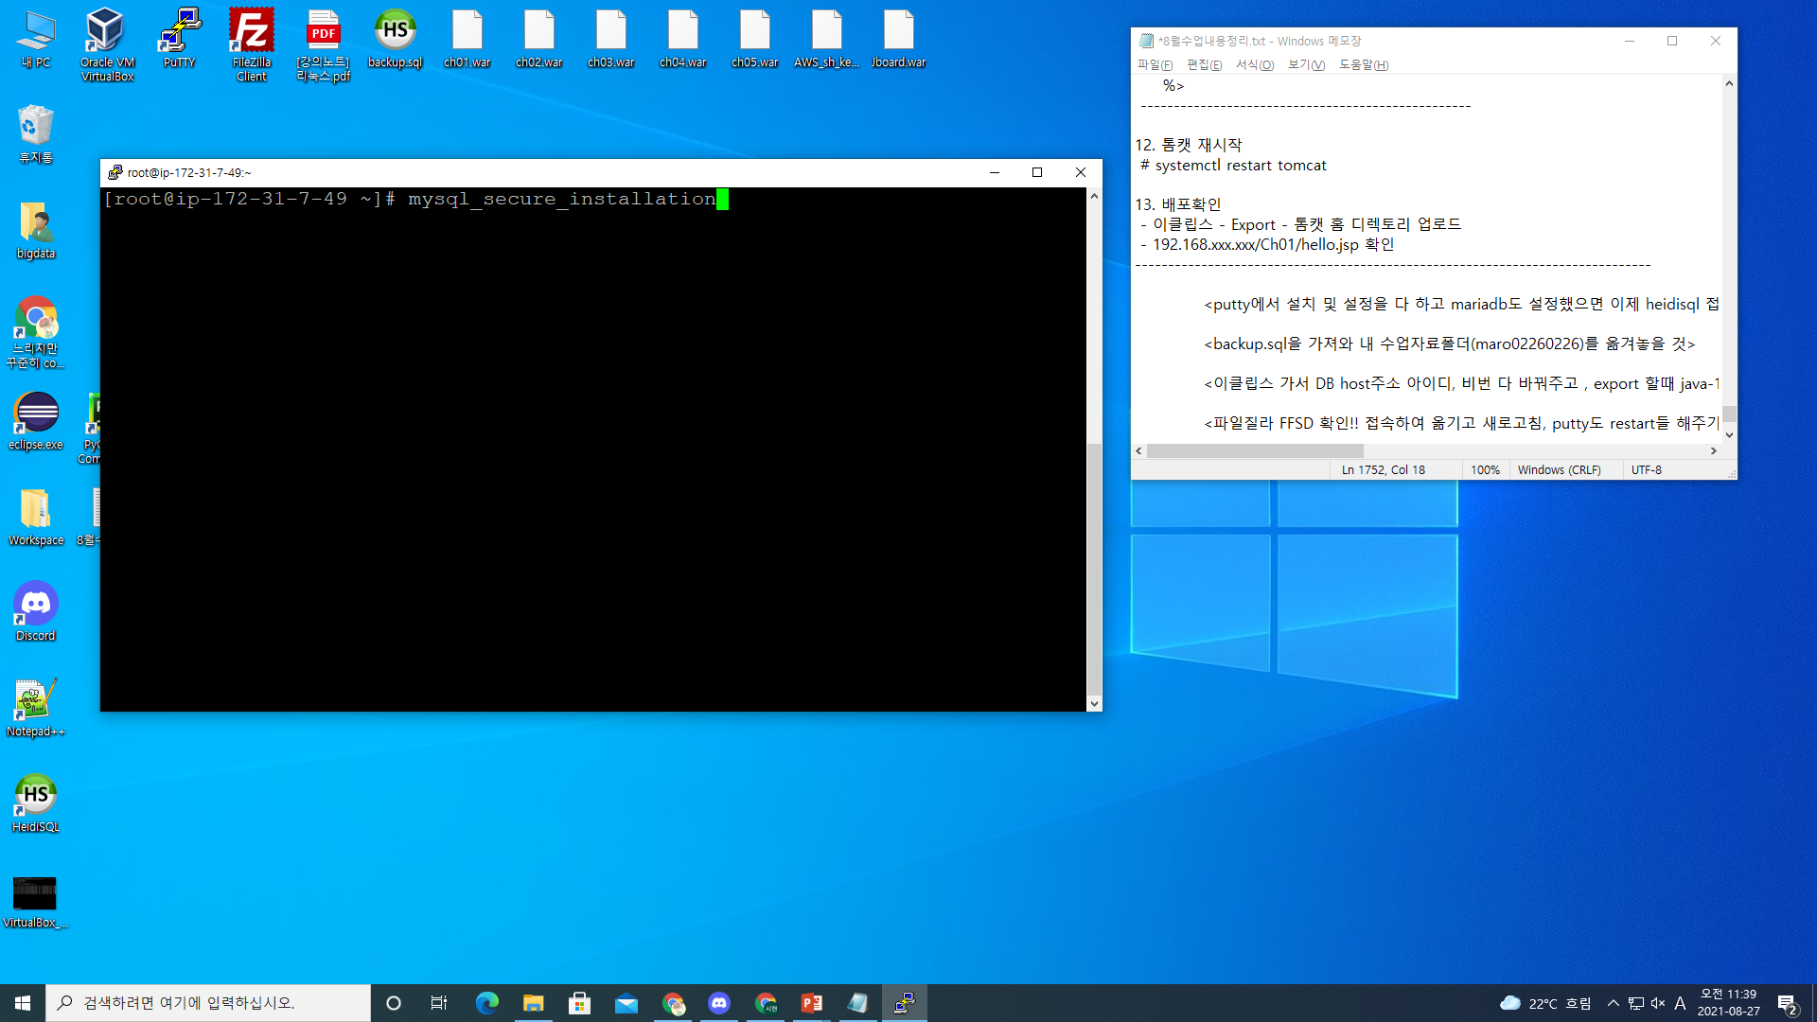
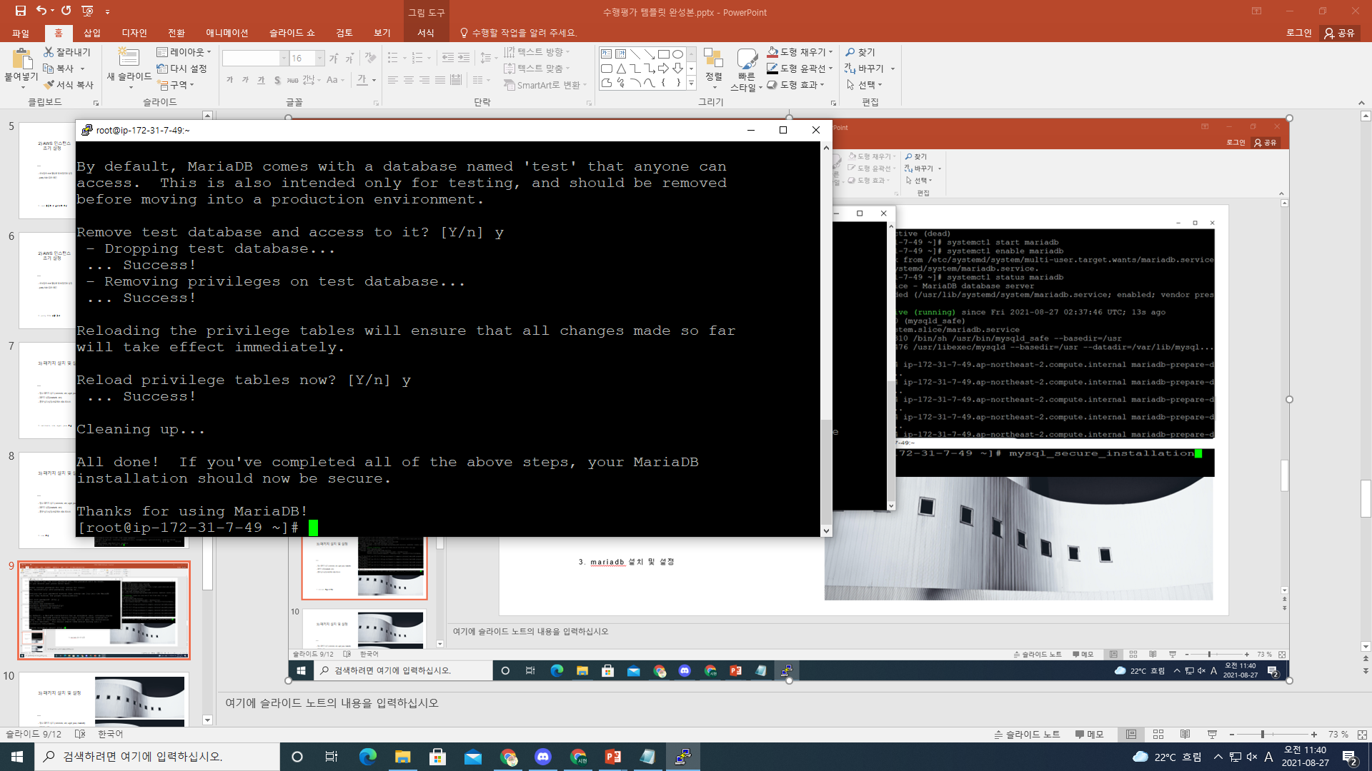
3) 패키지 설치 및 설정
- 필수 패키지 설치 ( net-tools, vim, wget, java, mariadb)
- 패키지 설정(mariadb, vim)
- 톰캣 설치/설정/프로젝트 배포 테스트
3. mariadb 설치 및 설정

Slide 10
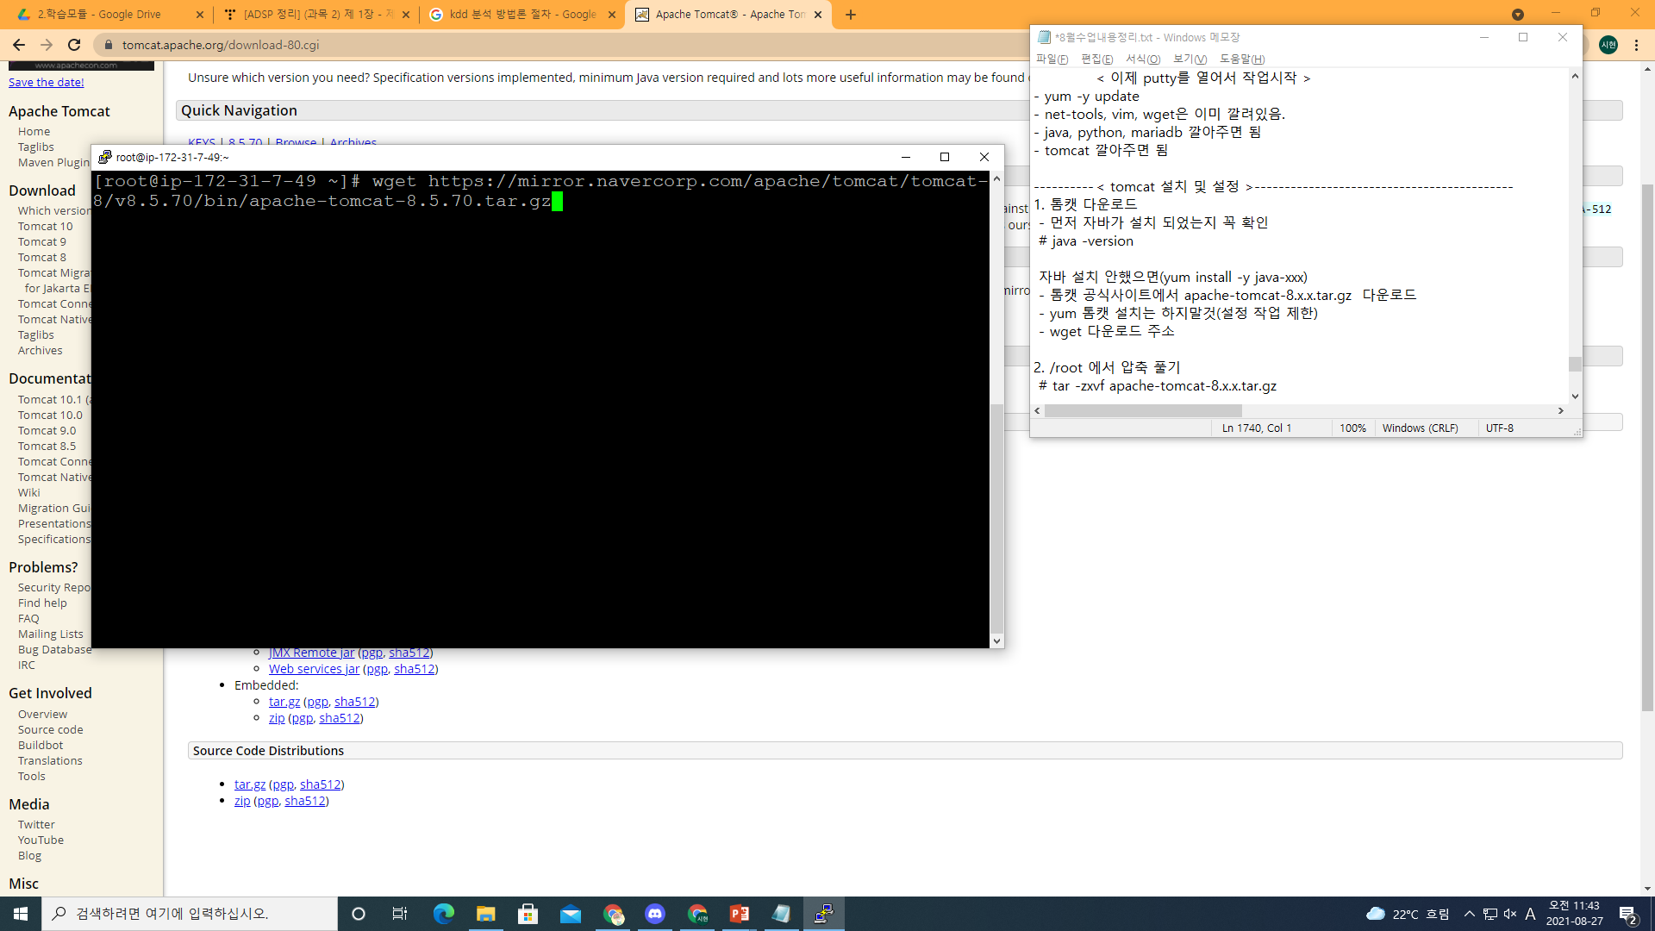
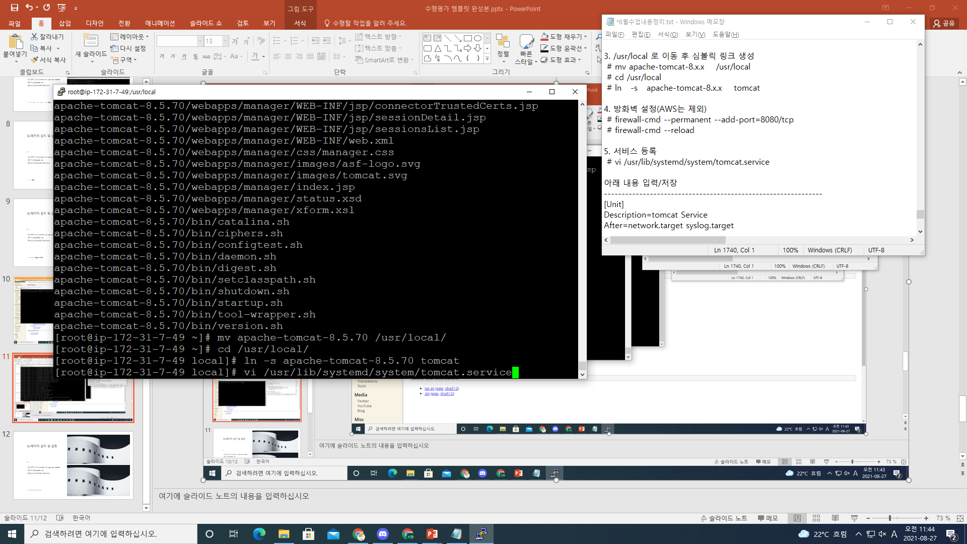
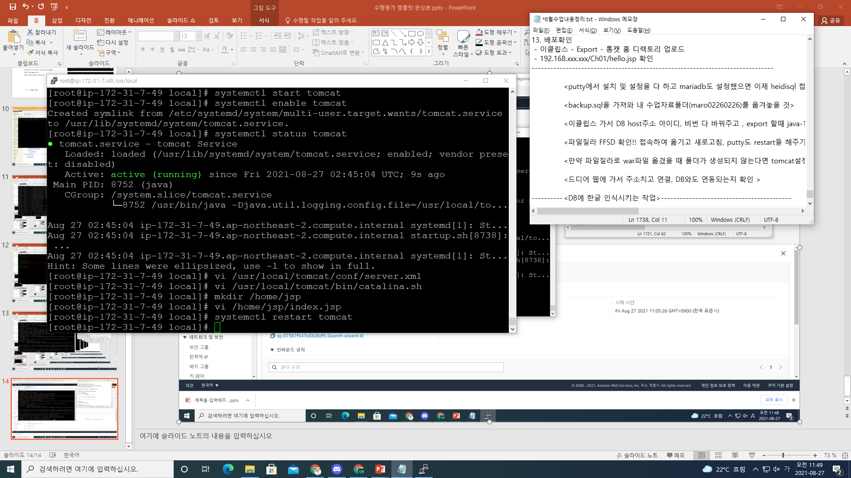
3) 패키지 설치 및 설정
- 필수 패키지 설치 ( net-tools, vim, wget, java, mariadb)
- 패키지 설정(mariadb, vim)
- 톰캣 설치/설정/프로젝트 배포 테스트
3. 톰캣 설치 및 설정

Slide 11
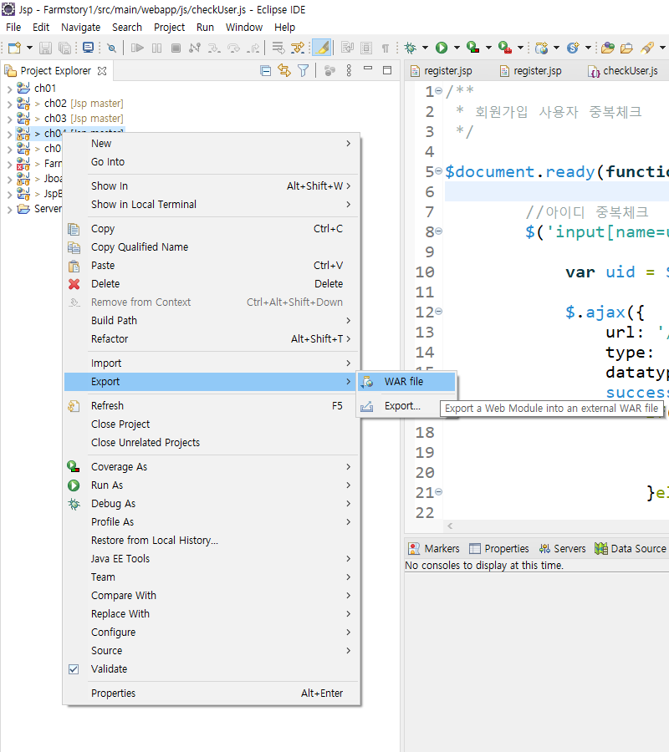
3) 패키지 설치 및 설정
- 필수 패키지 설치 ( net-tools, vim, wget, java, mariadb)
- 패키지 설정(mariadb, vim)
- 톰캣 설치/설정/프로젝트 배포 테스트
3. 프로젝트 배포 테스트 – 이클립스 배포

Slide 12
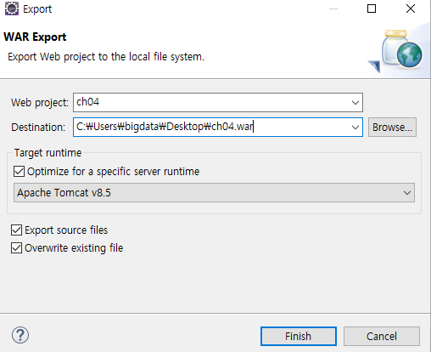
3) 패키지 설치 및 설정
- 필수 패키지 설치 ( net-tools, vim, wget, java, mariadb)
- 패키지 설정(mariadb, vim)
- 톰캣 설치/설정/프로젝트 배포 테스트
3. war파일로 배포

Slide 13
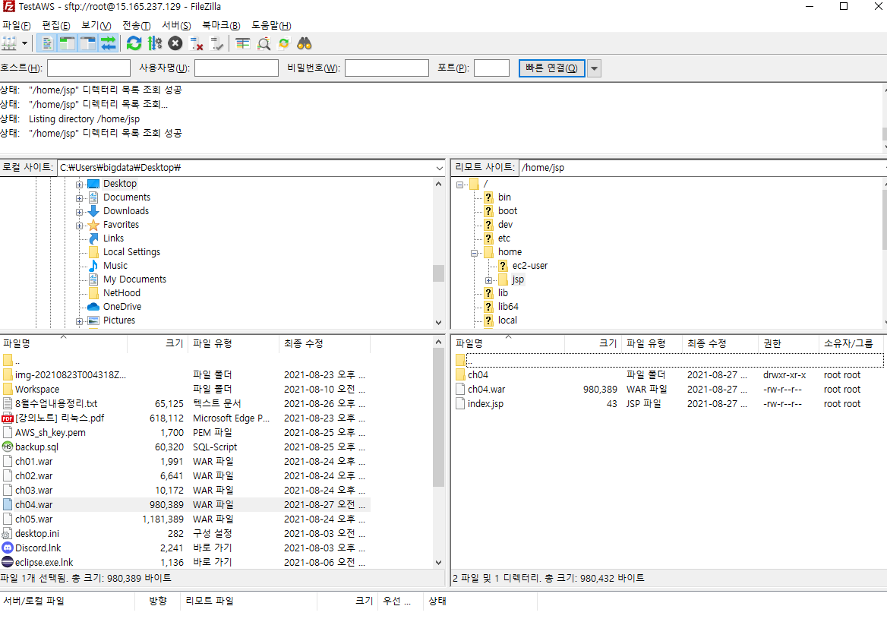
3) 패키지 설치 및 설정
- 필수 패키지 설치 ( net-tools, vim, wget, java, mariadb)
- 패키지 설정(mariadb, vim)
- 톰캣 설치/설정/프로젝트 배포 테스트
3. Filezilla 연결

Slide 14
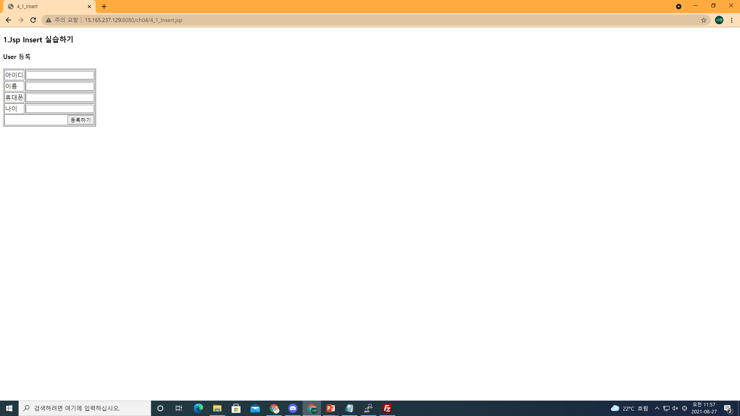
3) 패키지 설치 및 설정
- 필수 패키지 설치 ( net-tools, vim, wget, java, mariadb)
- 패키지 설정(mariadb, vim)
- 톰캣 설치/설정/프로젝트 배포 테스트
3. 배포 후 연결 확인

